Slide 1

Активный чек-лист
Схема работы платформы

Slide 2
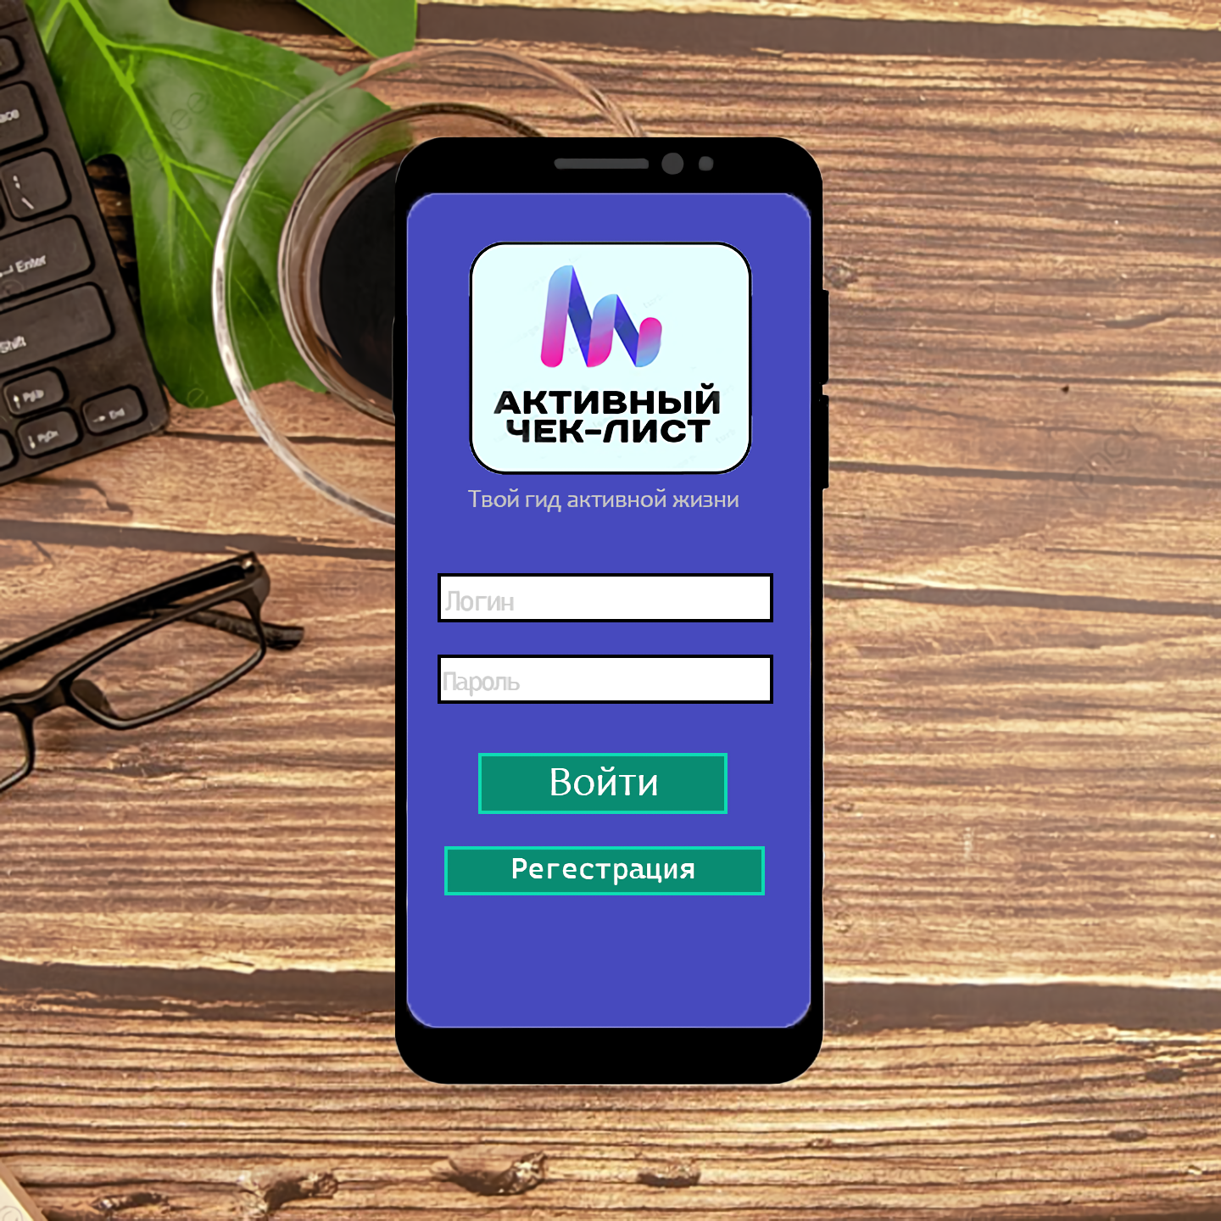
Шаг 1 “Регистрация”
Пользователь должен зарегестрироваться на платформе, узказав ЛОГИН и ПАРОЛЬ. Его аккаунт будет занесёт в базу данных, что позволит ему использовать инструмент на разных устройствах и отслеживать свой прогресс.

Slide 3
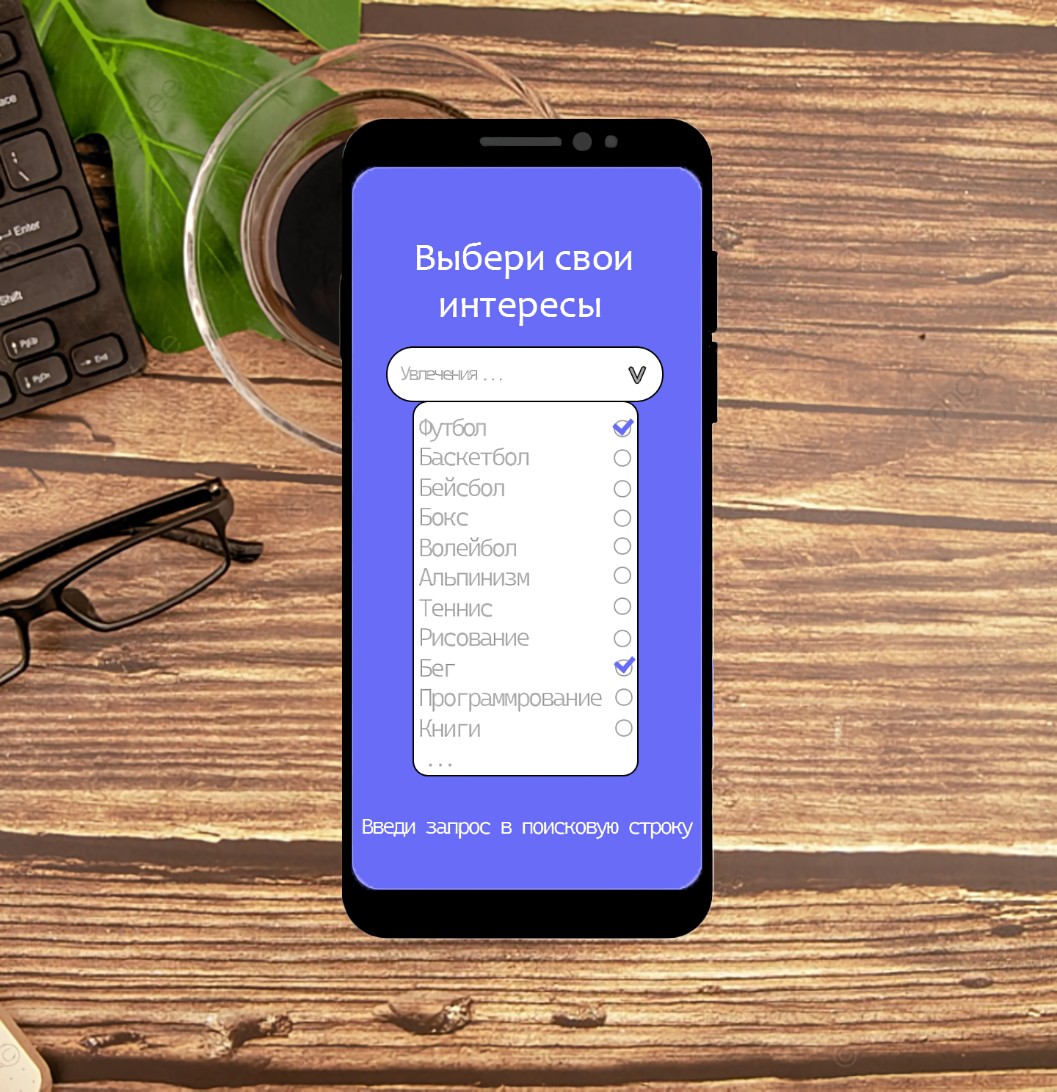
Шаг 2
“Выбор интересов”
На втором этапе предстоит выбрать свои интересы. Технология подбора заданий для определенных интересов будет реализована путем использования нейросетей, которые будут формировать задания и давать советы по выполнению.

Slide 4
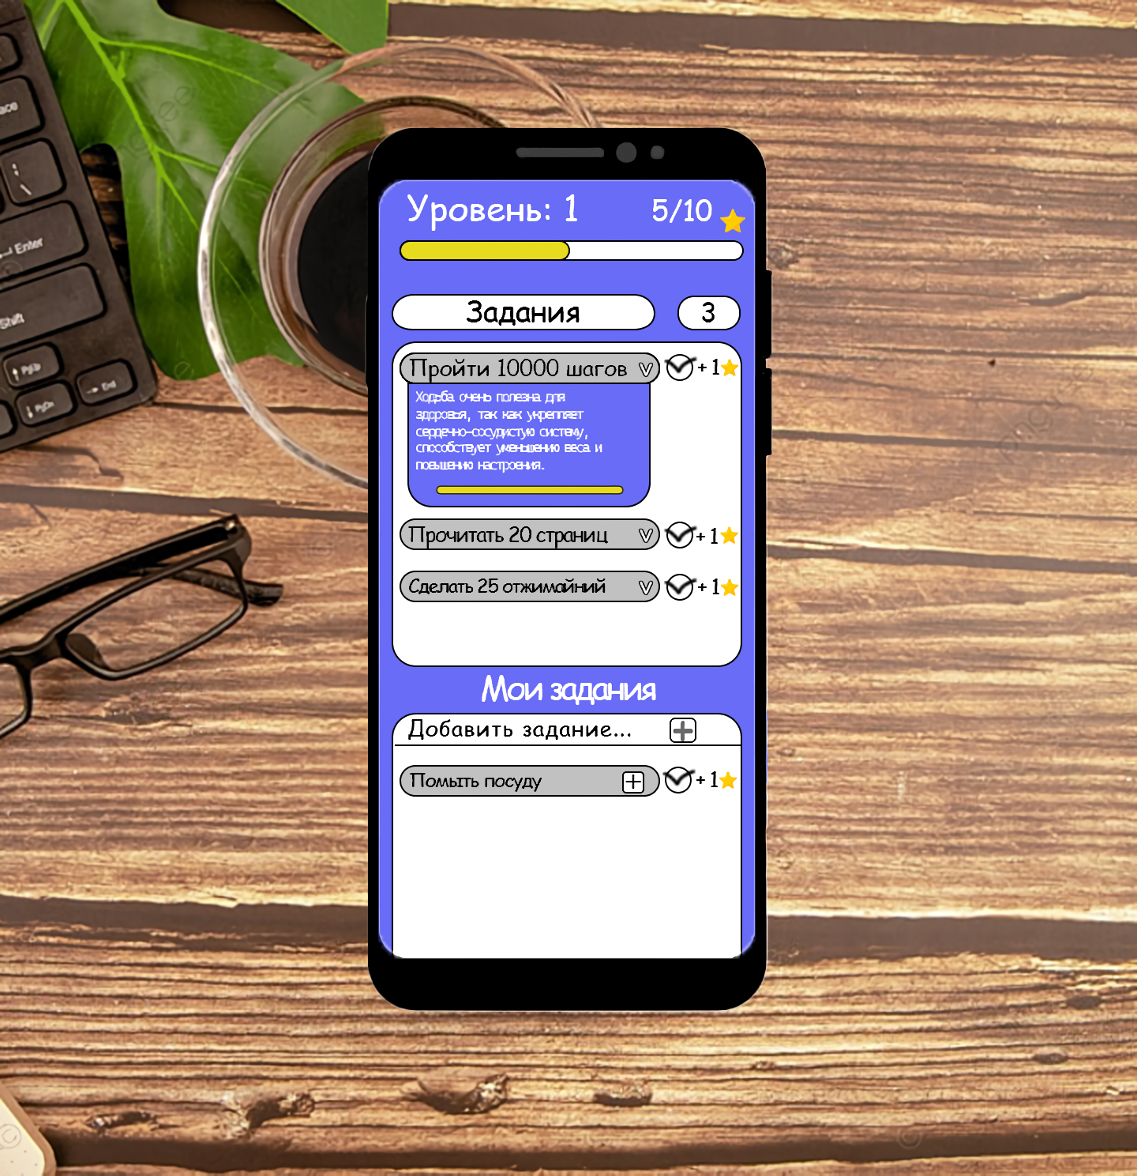
Шаг 3
“Выполнение заданий и отметка в чек-листе”
После выбора интересов мы попадаем на главную страницу. Сдесь мы будем выполнять задания, сформированные нейросетью, а также сможем составлять свои задания и тоже получать за них баллы. У каждого задания есть возможность посмореть его описание, также там указывается сложность задания. Для своих заданий можно тоже сделать описание, чтобы указать определенные нюансы.

Slide 5

Шаг 4
“Получение награды и переход на следующий уровень.”
По ходу выполнения заданий мы прокачиваем свой уровень. При достижении определнных уровней, мы будем получать награды.

Slide 6
Подведем итоги
01
03
Приложение кросплатформенное (работает на любых устройствах)
Подходит для людей разного возраста
02
04
Процесс выполнения заданий интересен, потому что есть награды и шкала прогресса
Есть потенциал для далнейшего развития

